Slide 1
КООРДИНАЦИЯ НАБЛЮДЕНИЯ
ЗА ПРОВЕДЕНИЕМ ВПР
В 2020 ГОДУ: РЕГЛАМЕНТ И ОТЧЕТНОСТЬ
ОБЕСПЕЧЕНИЕ ОБЪЕКТИВНОСТИ
http://krao.ru

Slide 2
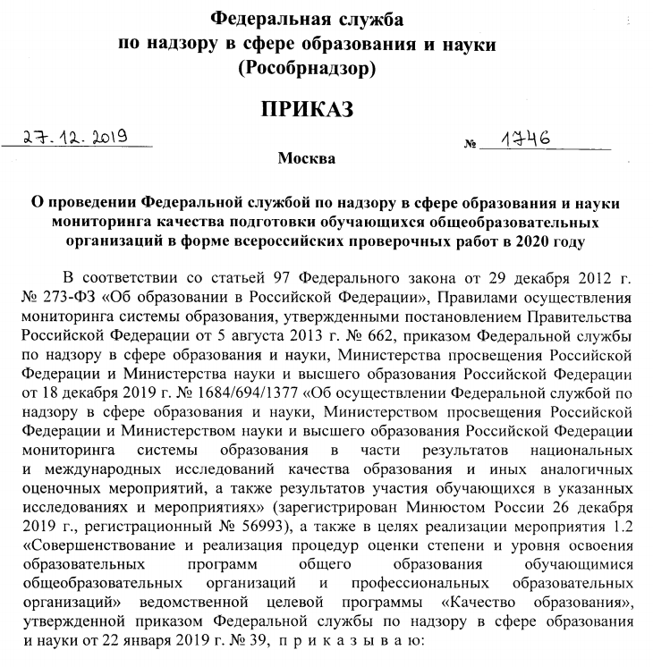
Приказ Рособрнадзора от 27.12.2020 № 1746

Slide 3
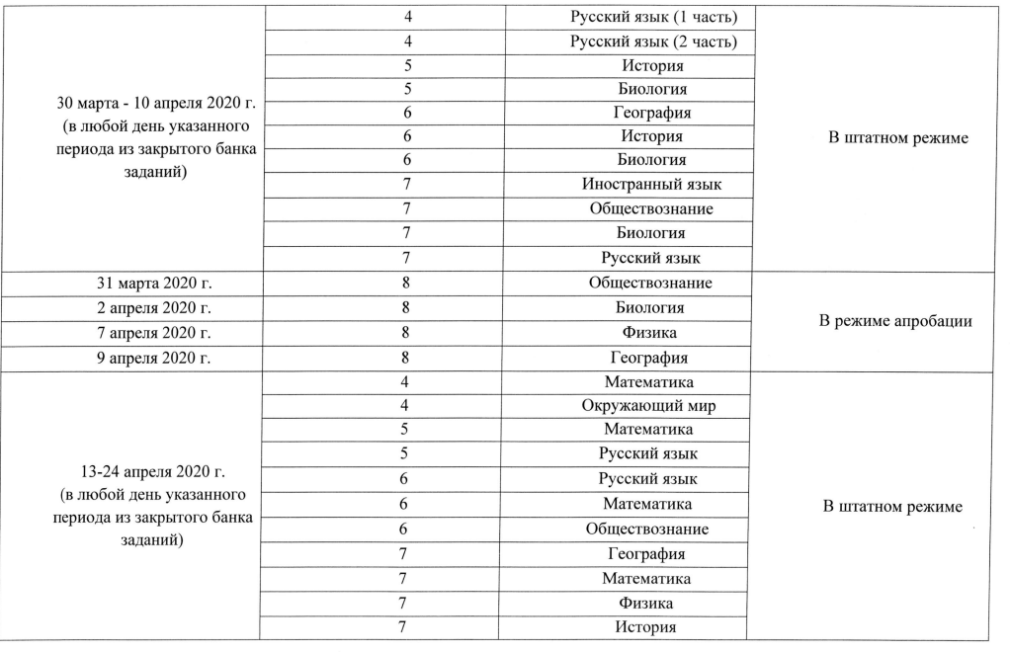

Slide 4
Комплект документов, который будет направлен в органы местного самоуправления
Регламент взаимодействия
Форма отчета муниципального наблюдателя
Форма отчета муниципального координатора
Список организаций для особого контроля
Форма реестра муниципальных наблюдателей

Slide 5
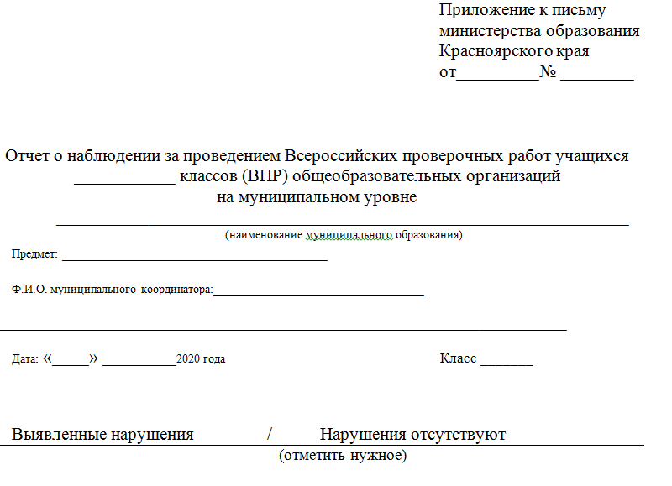
Отчет муниципального координатора
Класс
Предмет
ФИО координатора
Дата
Нарушения (при наличии)

Slide 6
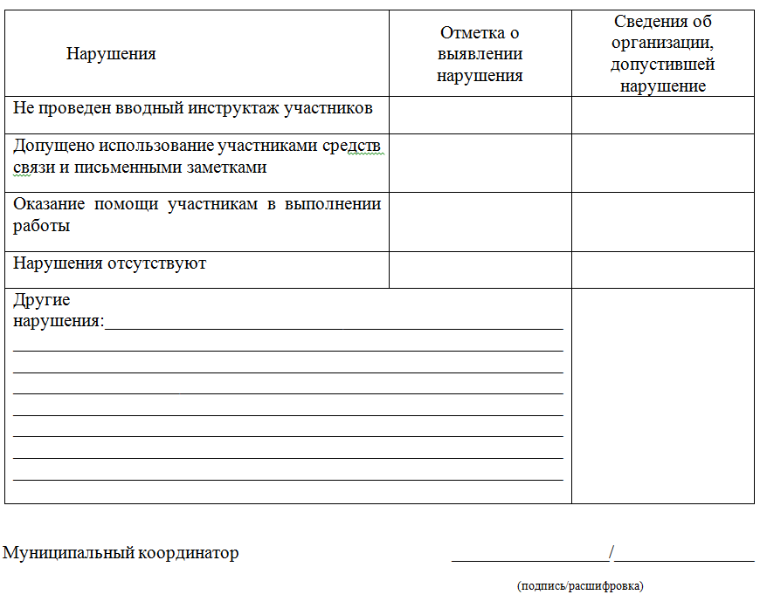
Отчет муниципального координатора
Класс
Предмет
ФИО координатора
Дата
Нарушения (при наличии)

Slide 7
Отчетность на уровнях МУО
Два вида отчетности:
Отчет муниципального координатора
Отчет муниципального наблюдателя
Направляется в министерство
не позднее последнего дня указанного периода проведения ВПР
Направляется в орган управления образованием не позднее двух рабочих дней со дня проведения ВПР

Slide 8
Категории наблюдателей
специалисты муниципальных органов управления образованием
представители других образовательных организаций
представители общественных организаций и родительской общественности
В места наблюдения в качестве муниципальных наблюдателей могут быть направлены только учителя, не преподающие учебную дисциплину, по которой проводится проверочная работа (например, учителя других учебных предметов, педагоги-организаторы, социальные педагоги и т.д.)

